Slide 1
Überblicksvorlesung Renaissance
PD Dr. Angela Dreßen
TU Dresden
S 2023
Notes:
Alle Bilder von Artstor, wenn nicht anders gekennzeichnet. Alle unter copyright.

Slide 2
Renaissance – Wiedergeburt?
Überblicksvorlesung Renaissance 1
PD Dr. Angela Dreßen
TU Dresden
S 2023

Slide 3
Renaissance + Humanismus
Begriffe und Bedeutungen

Slide 4
Renaissance – Wiedergeburt?
Epochenbezeichnung 1400-1600
ca. 1420 – 1570 (in Italien)
Ab ca. 1500 in Deutschland und Frankreich
Renaissance – rinascere - Wiedererwachen
Rückgriff auf Antike - »Wiedererwachen der Antike»

Slide 5
Renaissance – Wiedererwachen? Woher kommt der Begriff?
Als Epochenbezeichnung aus dem 19. Jh. (1855 durch Jules Michelet, Histoire de France, Bd. 7)
Als Epochen- und Kulturbezeichnung 1860 (Jacob Burckhardt, Die Cultur der Renaissance in Italien)
Als Phänomen des Wiedererwachens aus der Zeit der Renaissance.
Vasari 1550: «rinascere» betrifft eine kulturelle Bewegung und einen künstlerischen Stil, die durch antike Einflüsse wiederbelebt wurden.
Ab den 1430ern sprechen Humanisten von «rinascere l’arti perdute».
Matteo Palmieri, De vita civile, ca. 1432: Petrarca und Giotto werden als die Initiatoren der Wiederbelebung antiker artistischer Größe bezeichnet. 800 Jahre lag Dunkelheit über den Künsten und der Bildung. Giotto hat die Malerei wiederbelebt. Petrarca verfasste Poesie im antikisierenden Latein und im Volgare und machte Naturbeobachtungen.
Palmieri würdigt zu seiner eigenen Zeit nun auch die Wiederbelebung der Skulptur und Architektur. Leonardo Bruni bringt die lateinische Sprache wieder zur antiken Reinheit.

Slide 6
Renaissance – Wiedererwachen? Leon Battista Alberti, Della Pittura (Über die Malerei), ca. 1435 (Edition Oskar Bätschmann und Sandra Gianfreda, Darmstadt 2002)
„Io solea maravigliarmi insieme e dolermi che tante ottime e divine arti e scienze, quali per loro e per le istorie veggiamo copiose erano in que‘ vertuosissimi passati antiqui, ora così siano mancate e quasi in tutto perdute: pittori, scultori, architetti, musici, ieometri, retorici, auguri e simili nobilissimi e maravigliosi intelletti oggi si truovano rarissimi e poco da lodarli.“ …. Che già la natura, maestra delle cose ……
„Oft war ich zugleich von Erstaunen und Schmerz betroffen, weil so viele hervorragende und göttliche Künste und Wissenschaften, die – wie ihre Werke und die Überlieferungen erkennen lassen – in jenen so kraftvollen Zeiten der Alten zahlreich waren, heute verschwunden und fast gänzlich verloren sind: Maler, Bildhauer, Architekten, Musiker, Geometer, Rhetoriker, Wahrsager und ähnliche sehr edle und bewunderswerte Gebildete lassen sich heute kaum mehr finden, und rühmen kann man sie nur wenig.“ …. Natur, die Meisterin der Dinge ….

Slide 7
Renaissance – Wiedererwachen ? Renaissance als Kopie der Antike?
Renaissance als Kopie der Antike?
Matteo Palmieri, De vita civile, ca. 1432 (Wiederbelebung)
Leon Battista Alberti, Della pittura, ca. 1435 (Wiederbelebung, all’antica)
Konzept „all‘antica“ (ab 15. Jahrhundert)
All modo antico = nach der antiken Art
Kommt als Konzept aus der italienischen Literatur, nicht der lateinischen.
Betrifft Kunstwerke, Musikstücke, etc.
Antike als Vorbild, aber keine Kopie. Eine Vergleichsgröße, die man auch überbieten kann.
Im 16. Jahrhundert ändert sich das Konzept, kein „all‘antica“, sondern Aneignung, vor allem in der Architektur.

Slide 8
Renaissance - Renascences
Mehrfaches Wiedererwachen/Wiedergeburten
Erwin Panofsky, Renaissance and Renascences in Western Art, Stockholm 1960
Karolingische Renaissance / Karolingische Renovatio (8.-9. Jh.)
Zur Zeit Karls des Großen
Gelehrtenkultur, karolingische Minuskel, Bibliotheken, große Bautätigkeit, Kunstschaffen
Proto-Renaissance (in Florenz um 1200)
Gelehrtenkultur, Bautätigkeit

Slide 9
Renaissance - Was wird «wiedergeboren»?
«Wiedergeburt» der ……
Antike
Interesse an antiker Kunst + Architektur
Interesse an antiker Literatur
Bildungsideale
Sozialstruktur
Wiedererwachen – eines bewussten Interesses an der Antike
Betrifft verschiedene Gattungen: Literatur, Kunst, Geschichte
Wiedererwachen der Kunstliteratur
Autoren zur Kunst in der Antike: Vitruv, Plinius d. Ä.
Wiedererwachte Themen in der Kunst: Mythologie, Portraits, Kunst im öffentlichen Raum, Urbanistik, etc.

Slide 10
Renaissance + Humanismus
Begriff Humanismus (wörtlich: Menschlichkeit)
Tugendlehre / Morallehre
Bedeutung des Individuums
Künstlerpersönlichkeit
Bildung: Sprache, Moralität, Wissenschaft
Humanistisches Studium (in der Renaissance): Grammatik, Dialektik, Rhetorik, Poetik (Sprache), Historik, Ethik und Politik.

Slide 11
Literatur Begriffe Renaissance + Humanismus
Klassische Literatur der “Väter” der modernen Humanismusforschung
André Chastel, Die Welt des Humanismus: Europa 1480 – 1530, München 1963
Paul Oskar Kristeller, Humanismus und Renaissance, München 1973-1975
Die humanistische Bewegung, Aristotelismus und Platonismus in der Renaissance, das Verhältnis von antikem Heidentum und Christentum der Renaissance. Das moralische Denken des Renaissance-Humanismus. Verbreitung des italienischen Humanismus in Europa. Das System der Künste und die Universitäten.
Paul Oskar Kristeller, Renaissance thought and its sources, New York 1979
Was bedeutet Humanismus? Was bedeutet Platonismus und Aristotelismus in der Renaissance? Philosophie der Renaissance, Seelenlehre, Rhetorik.
Erwin Panofsky, Renaissance and Renascences in Western Art, Stockholm 1960
Erwin Panofsky, Die Renaissancen der europäischen Kunst, Frankfurt 1979
Diskussion eines Epochenbegriffs. Zu den „Renaissancen“ des 14. und 15. Jahrhunderts in der europäischen Kunst. Verdienst Giottos und Petrarcas um die Neubelebung der Künste. Bedeutung des Humanismus für die Wiederbelebung der Kunst.
Siehe zu einer neuen Definition
Thomas Leinkauf, Philosophie des Humanismus und der Renaissance (1350-1600), Hamburg 2017, Bd. 1, S. 113-128.

Slide 12
„Wiedererwachte“ Themen in der Kunst

Slide 13
Renaissance – Was wird wiedergeboren?
Antike Bauwerke und Skulpturen als Vorbild
Für die Malerei: Antike Themen, vorwiegend Mythologie
Portrait
Realismus in der Darstellung
Kunsttheorie
Künstlerpersönlichkeiten
Urbanistik
Sozialstrukturen

Slide 14
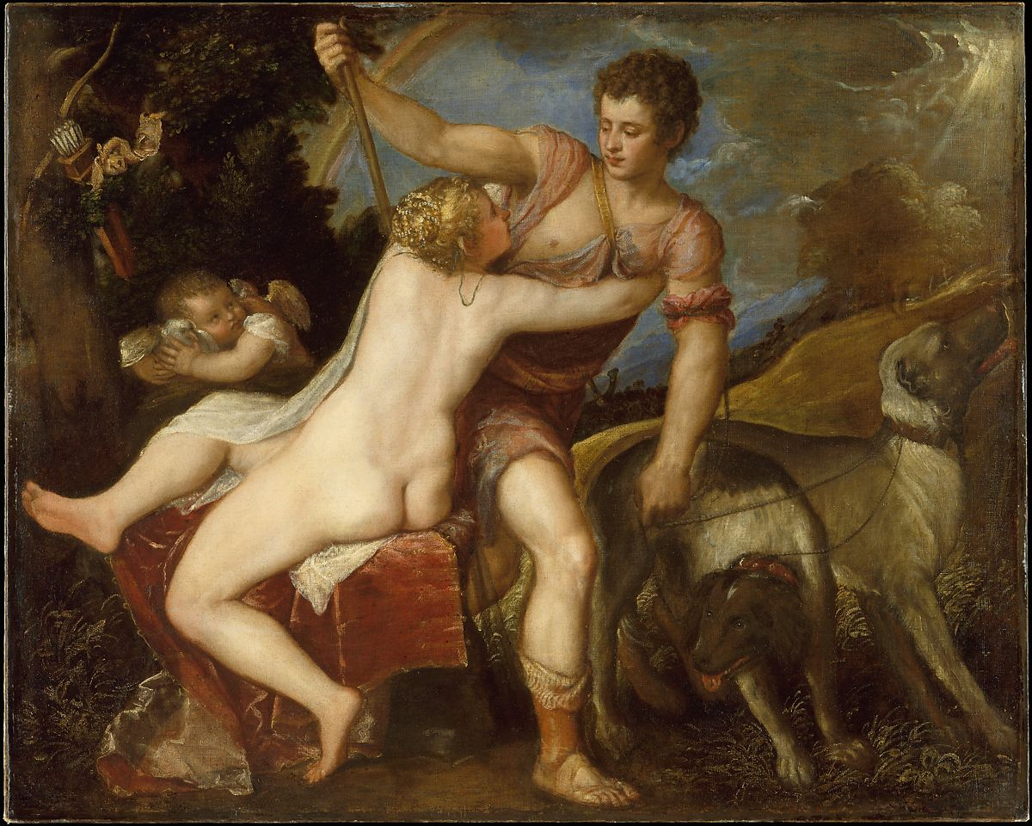
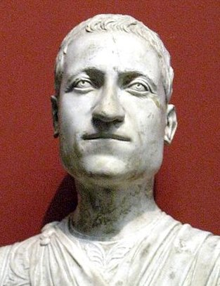
„Wiedererwachte“ Themen in der Kunst Mythologie /, Portraits, Kunst im öffentlichen Raum, Urbanistik, etc.
Giovanni di Cosimo de’Medici
Mino da Fiesole
Berlin
Tizian, Venus und Adonis, 1560er, NY, Metropolitan Museum

Slide 15
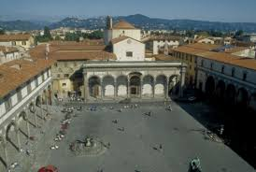
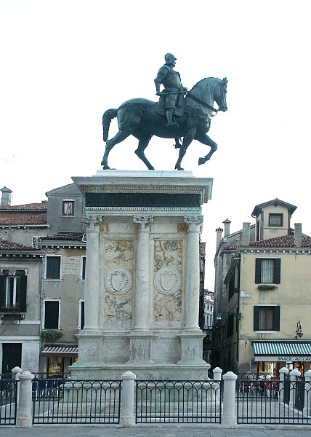
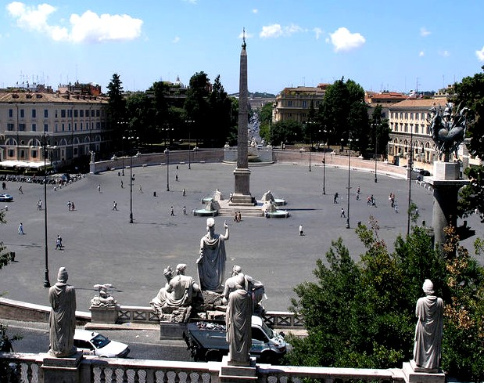
Wiedererwachte Themen in der Kunst Mythologie, Portraits, Kunst im öffentlichen Raum, Urbanistik
Andrea del Verrocchio, Venedig, Statue fuer Bertolomeo Colleoni
Florenz, Piazza SS. Annunziata
Findelhaus, Brunelleschi 1419
Kirchenfassade, Giovanni Battista Caccini, 1601
Kopie Findelhaus, Sangallo, 1520
Michelangelo Buonarroti in 1536–1546 (Paul III. für Karl V.)
Palmanova
Idealstadt
1593
Rom, Piazza Flaminia, Obelisk von Sixtus V
Marcus Aurelius, antike Statue

Slide 16
Welche Themen und Felder sind neu?

Slide 17
Renaissance – was ist neu?
Mathematische Berechnungen
Perspektivkonstruktion (Aus der Abakusschule, später auch durch Kunsttraktate)
Proportionen
Naturstudien
Technik
Zeichung als selbständige Studie
Neue Medien
Buch- und Druckgraphik

Slide 18
Renaissance – was ist neu?
Gutenberg Bibel, 1452
Was ist neu?
Buchdruck (seit 1452, mit früheren Vorstufen)
Einblattdruck (für Bekanntmachungen)
Holzschnitt, Kupferstich, Radierungen
Geometrie + Perspektive
Einblattdruck
Holzschnitt

Slide 19
Perspektive
Masaccio
Florenz, Dom, Trinitätsfresko, ca. 1427
Giotto
Padua, Arenakapelle, 1305
Mariengeburt
Masaccio
Florenz, Brancaccikapelle, 1427
Auferweckung des Sohns von Teofilus

Slide 20
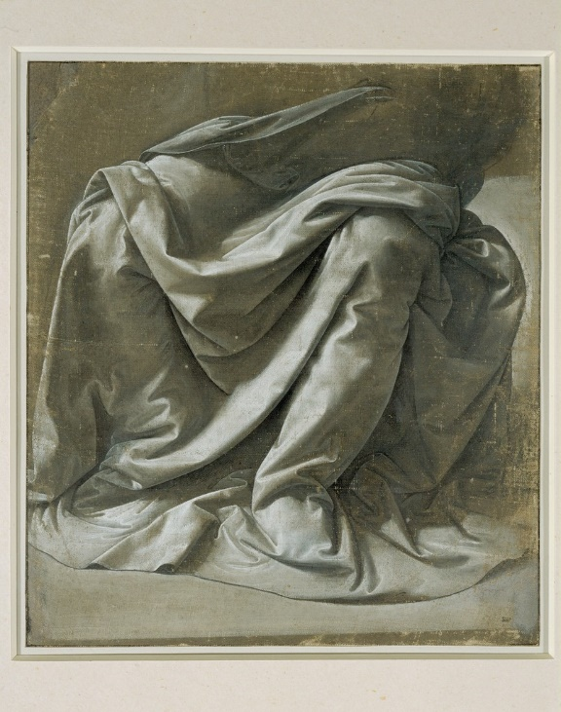
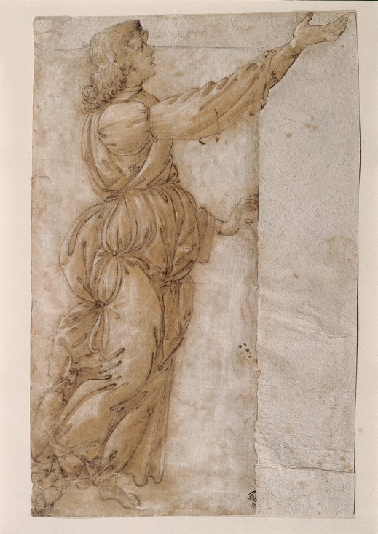
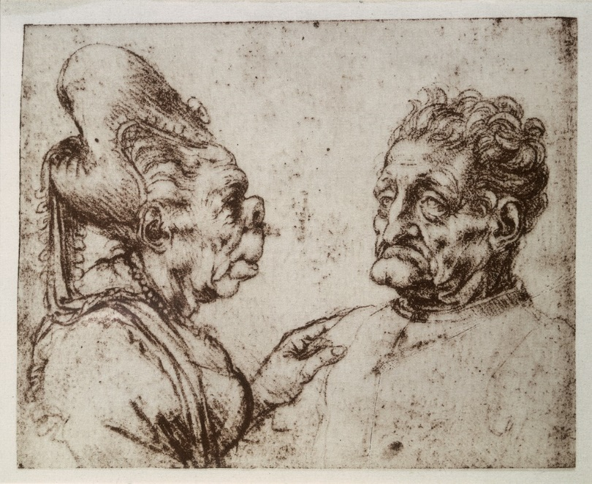
Renaissance – Was ist neu? Bedeutung der Zeichnung
Zeichnung als eigenständiges Werk
Disegno – Zeichnen als Grundlage der drei Kunstrichtungen
Accademia del Disegno – Gründung der ersten Kunstakademie in Florenz 1563
Leonardo
Karrikaturen
Leonardo
Drapperiestudie
Botticelli
Verkündigungsengel

Slide 21
Geschichte

Slide 22
Auftraggeber im Mittelalter
Kommunen:
vor dem 13. Jahrhundert sehr vereinzelt, dann regelmäßig
Rathäuser, öffentliche Gebäude (Versammlungsräume, Getreidespeicher, etc.)
Papst und Orden
Individuum als Auftraggeber:
vor dem 14. Jahrhundert vereinzelt, dann in hochrangigen Familien regelmäßig.
Z. B. reiche Handelsfamilien
Geschichte des Adels

Slide 23
Bettelorden
Bettelorden und Kunst
Benediktiner
529 gegründet, Regel des Hl. Benedikt
Franziskaner
1209 gegründet, Regel des Hl. Franziskus
PREDIGERORDEN
Dominikaner
1216 gegründet, Regel des Hl. Dominikus
Augustiner
1244 gegründet, Regel des Hl. Augustinus (5. Jh.)
Bettelorden mit Verpflichtung zur Armut
Kirche + Klöster
Kirchen als Grablegen
Ordenskirchen + Ausstattung
Familienkapellen (ab ca. Mitte 14. Jahrhundert)

Slide 24
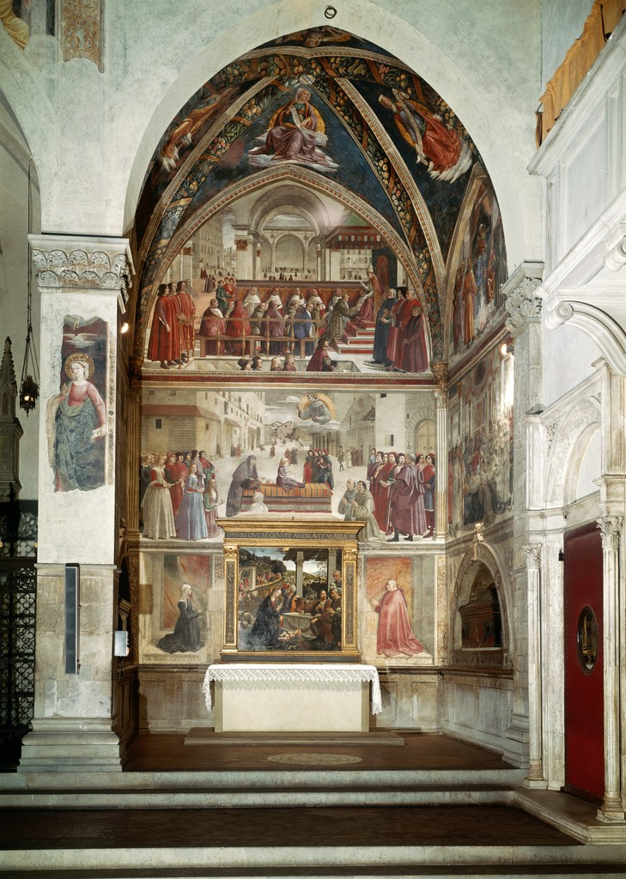
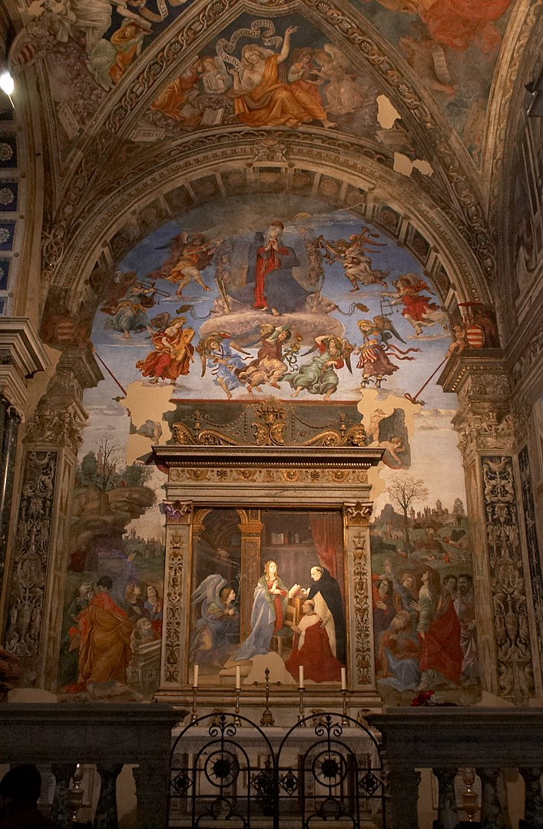
Familienkapellen – Beispiele
Florenz, Santa Trinità, Capp. Sassetti, ca. 1480, Domenico Ghirlandaio, Grabmäler Francesco Sassetti und Nera Corsi von Giuliano da Sangallo und Bertoldo di Giovanni
Rom, Santa Maria sopra Minerva, capp Carafa
Grablege von Oliviero Carafa, Fresken Filippino Lippi, ca. 1485
Notes:
https://en.wikipedia.org/wiki/Carafa_Chapel#/media/File:Cappalla_carafa_01.jpg

Slide 25
Italien um 1300
+ Kirchenstaat
+ Stadtstaaten
+ Republiken
+ Königreiche
Notes:
Bildquelle: nach http://www.euratlas.net/history/europe/apenninica/apenninica_1300.jpg
https://www.arthistoricum.net/themen/portale/renaissance/lektion-ii-der-historische-kontext-und-die-zentren-der-macht/1-italien-im-14-und-15-jahrhundert/

Slide 26
Italien 1494 + Kirchenstaat (Rom, Bologna, Perugia) + Republiken (Florenz, Siena, Venedig, Genua) + Herzogtümer (Mailand, Mantua, Modena, Ferrara) + Königreiche (Neapel, Sizilien)
Notes:
Quelle: Wikimedia Commons

Slide 27
Themen und Orte der Kunst

Slide 28
Themen im Spätmittelalter (Auswahl)
Sakrale Kunst
Profane Kunst
Kirchenbauten
Kirchenausstattung
Altartafeln
Skulpturen
Freskenzyklen
Bauschmuck
Devotionalien
Andachtstafeln für den Privathaushalt
Grablegen
Rathäuser
Adelspaläste
Herrschaftsinsignien
Haushaltsausstattung
Ab dem 14. Jh. vereinzelt Gemälde
…….. Usw

Slide 29
Themen in der Renaissance (Auswahl) (alles vorhergenannte ….)
Sakrale Kunst
Profane Kunst
Familienkapellen
Grablegen
Kirchenausstattung (Gemälde, Fresken, Skulptur, Architektur)
Private sakrale Kunst für die Andacht
Adelspaläste
Häuser des Bürgertums
Öffentliche + private Skulptur Biblische und mythologische Skulpturen, Reiterstandbilder, etc.)
Gemälde mit allegorischen und mythologischen Themen
Porträts
Historienzyklen in Rathäusern und Palästen

Slide 30
Epoche der Renaissance als Epoche eines verstärkten Kulturtransfers
Unter der Prämisse: Kulturtransfer hat es fast immer gegeben.
Flämische Maler reisen nach Italien, bringen ihre Maltechnik mit, kommen mit italienischen Themen nach Haus.
Dürers Druckgraphik ist in fast ganz Europa verbreitet.
Italiener entwickeln Zentralperspektive und anatomische Malerei.
Entdeckung ferner Welten.

Slide 31
Renaissance - Epochen

Slide 32
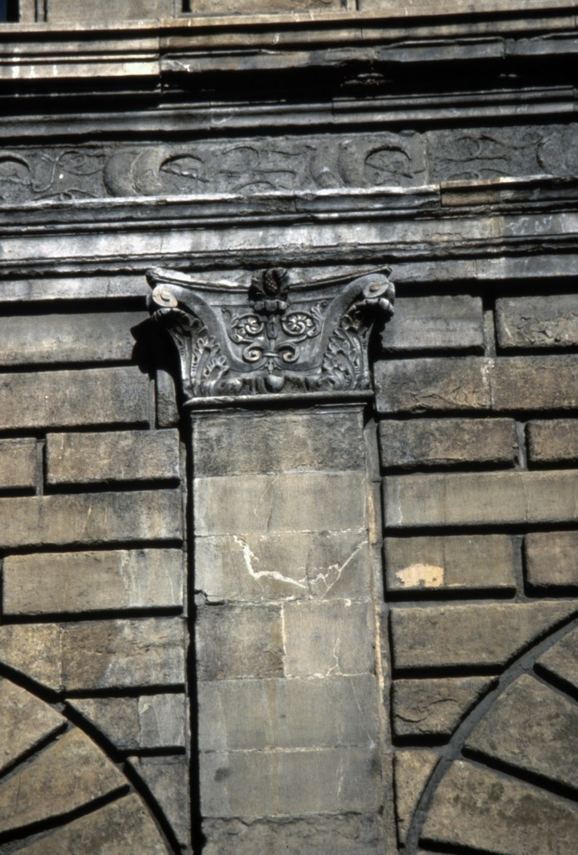
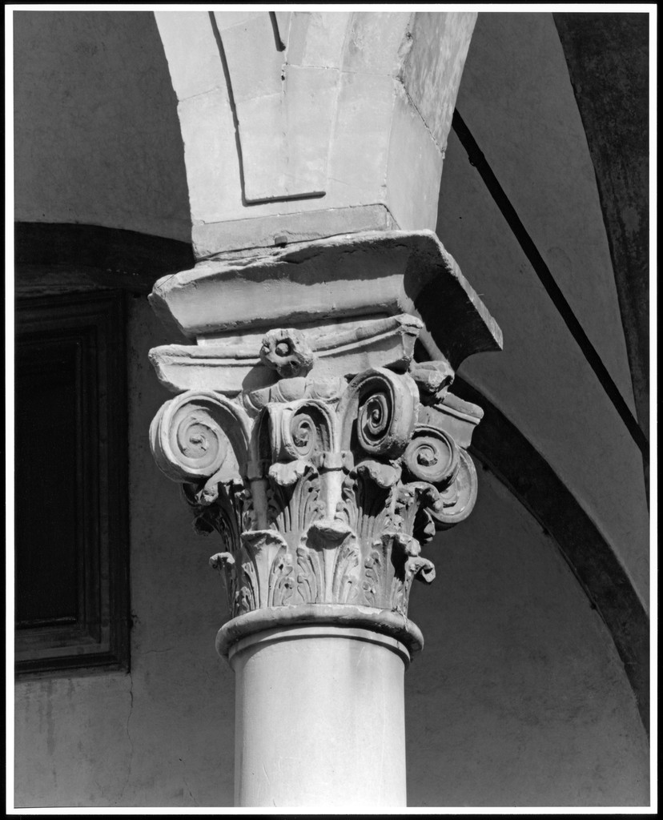
Frührenaissance
Ca. 1420– ca. 1500
Übergang vom Mittelalter zur Renaissance. Die Gotik war in Italien präsent, aber nicht ausgeprägt.
Aufkommen des Humanismus mit Dante, Petrarca, Boccaccio
Bedeutung des Individuums
Bedeutung der Umgangssprache
Interesse an der Antike
Aufkommen antiker Themen in Malerei, Skulptur und Architektur
Nicht als getreue Kopie gedacht (all‘antica).
Renaissance = antikes Thema + christliche Umdeutung + zeitgenössische Ausprägung
Notes:
Kapitel: Findelhaus, Pilaster: pal. Rucellai

Slide 33
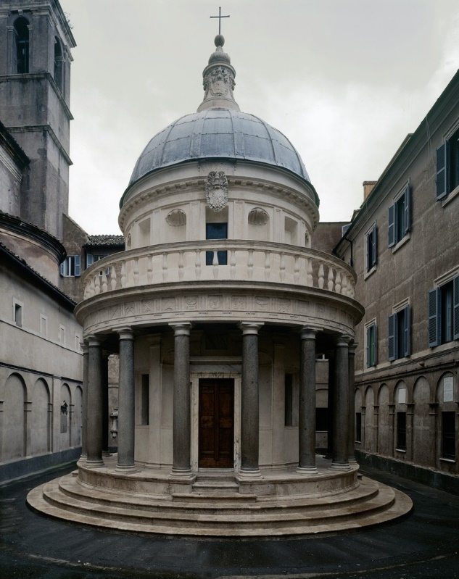
Hochrenaissance
Ca. 1500 – ca. 1530
Studiertes Interesse an der Antike
In der Architektur + Skulptur z.B. größere Antikennähe
Renaissance = Antikennähe (christliche Umformung wird zweitrangig)
Ausgrabungen / optischer Befund
Themen
Notes:
Bramante,Tempietto
Florenz, Vestibolo, S. Spirito https://commons.wikimedia.org/wiki/File:Santo_Spirito,_vestibolo_di_andrea_sansovino_01.JPG

Slide 34
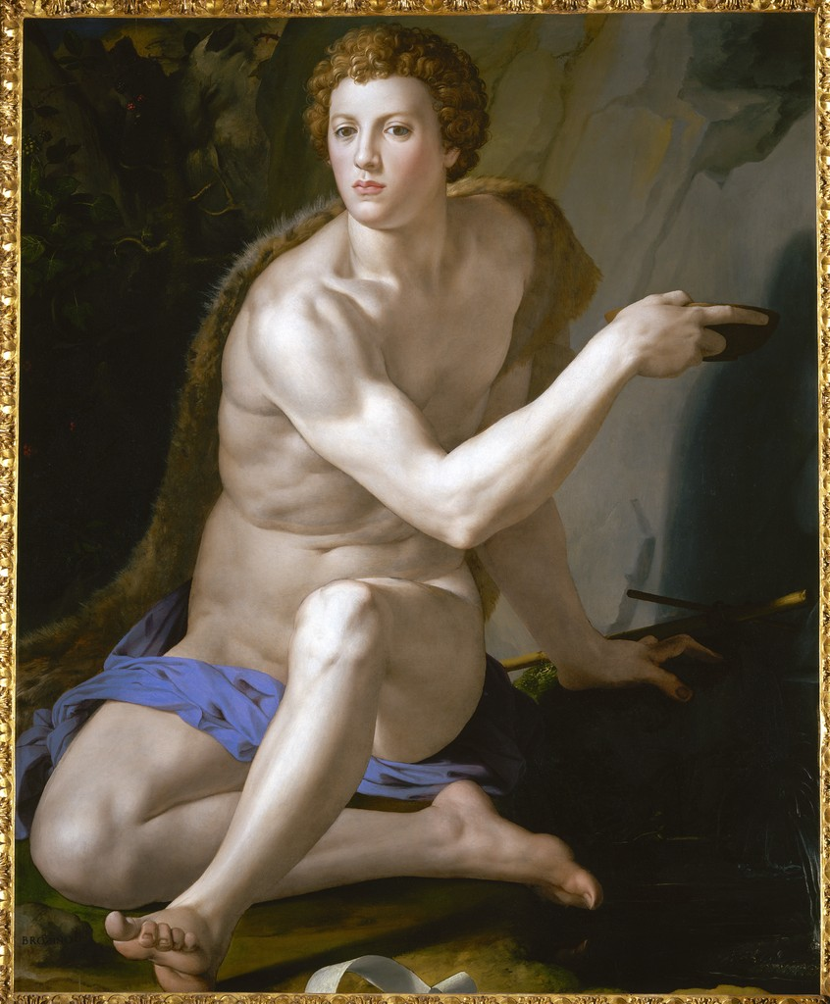
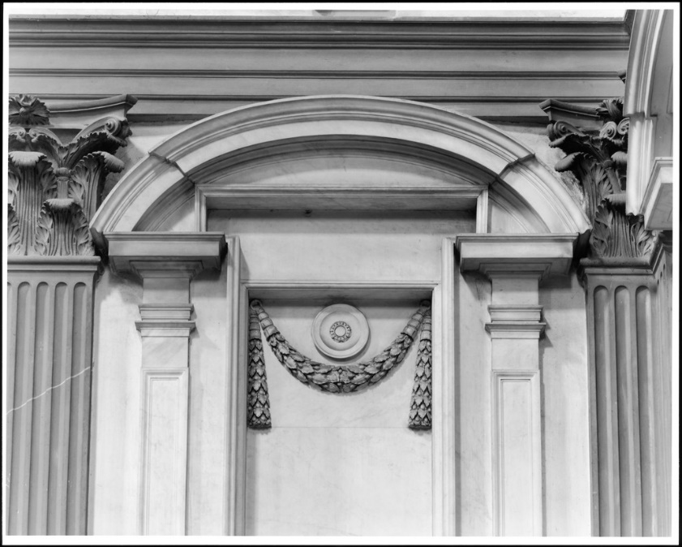
Spätrenaissance / Manierismus
Ca. 1530 – ca. 1600 (überschneidet sich mit Hochrenaissance)
Keine antikentreue Nachahmung mehr
Stil und künstlerische Note werden wichtiger
Manierismus = Maniera = Art und Weise
Notes:
Bronzino, Giovanni de‘ Medici als Johannes der Täufer, 1560
Michelangelo, Neue Sakristei

Slide 35
Literatur

Slide 36
Literatur – Wesen der Renaissancekunst und ihre Vorlagen
Nachleben der Antike – Antike Mythologie als Thema der profanen Malerei – pagane Götter
Aby Warburg, Die Erneuerung der heidnischen Antike: kulturwissenschaftliche Beiträge zur Geschichte der europäischen Renaissance, Berlin 1998
Erwin Panofsky, Renaissance and Renascences in Western Art, Stockholm 1960
Edgar Wind, Pagan mysteries in the Renaissance, New Haven 1958

Slide 37
Literatur – Einführung in die Kunst der Renaissance
Burckhardt, Jakob, Die Kunst der Renaissance in Italien 1860
Paatz, Walter, Die Kunst der Renaissance in Italien, Stuttgart 1953
Panofsky, Erwin, Studien zur Ikonologie: humanistische Themen in der Kunst der Renaissance, Köln: DuMont, 1980
John T. Paoletti & Gary M. Radke, Art in Renaissance Italy, New York: H.N. Abrams, 2011
Schneider, Norbert, Kunst der Frührenaissance in Italien: exemplarische Interpretationen, Berlin: Lit Verlag 2018
Welch, Evelyn S., Art in Renaissance Italy, 1350-1500, Oxford 2000
Campbell, Stephen, Italian Renaissance art, New York 2012
Dressen, Angela, The Intellectual Education of the Italian Renaissance Artist, New York 2021

Slide 38
Vorlesungswochen
Renaissance – Wiedergeburt ? (5.4.23)
Die Wiege der Renaissance: Florenz (12.4.23)
Florenz in der Renaissance (19.4.23)
Rom (26.4.23)
Venedig (3.5.23)
Fällt aus ---- Dies academicus (10.5.23)
Vitruv und Nachfolge (17.5.23)
Kunsttraktate (24.5.23)
Fällt aus ---- Pfingstferien (31.5.23)
Das vielseitige Ingenium der Künstler (7.6.23)
Deutschland (14.6.23)
Niederlande (21.6.23)
Frankreich (28.6.23)
Renaissance - Import und Export / Renaissance und Wissenschaft (5.7.23)
Schriftliche Klausur (12.6.23)

